Slide 1
東建コーポレーション御中 -スタンプラリーアプリ-
2018/06/18 ver003

Slide 2
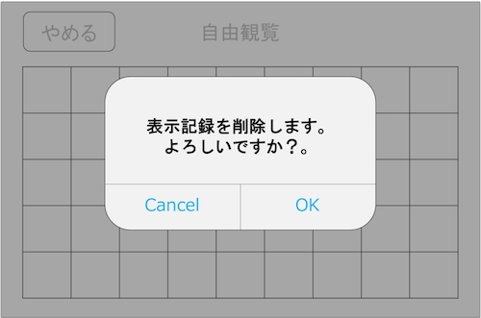
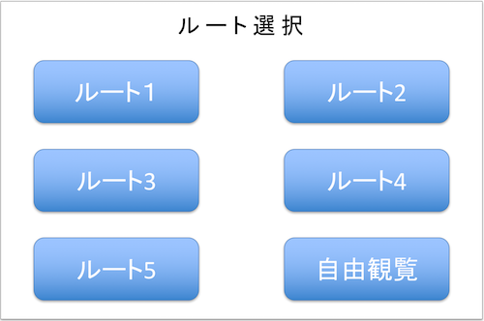
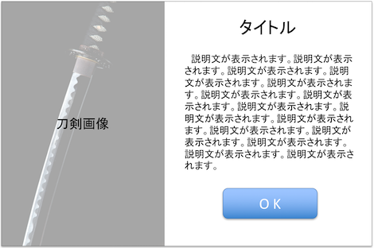
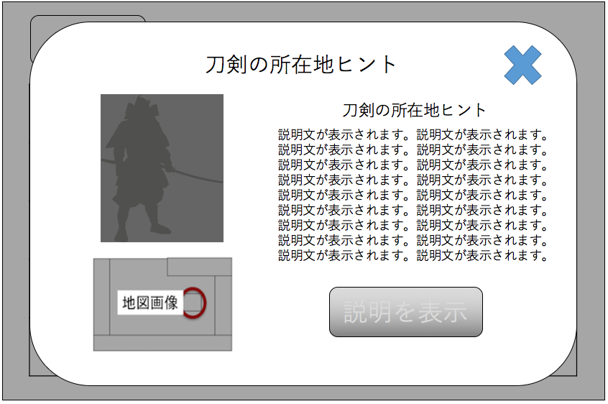
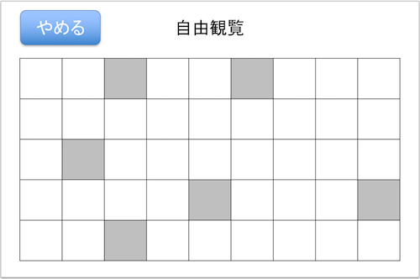
画面遷移図
[OK]押下
(スタンプ削除確認アラート)
[Cancel]押下
アプリ起動
[やめる]押下
スタンプコンプリートで ポップアップ表示
ルート1~5選択
(スタンプラリー画面)
(コンプリート画面)
[☓]押下
Beacon検知で 自動遷移 (3秒以上滞在)
[OK]押下
[OK]押下
空欄Stampをタップで ポップアップ表示
[☓]押下
[自由観覧]押下
Beacon検知で 自動遷移 (3秒以上滞在)
[☓]押下
※ヒント出力時に beacon反応した際の ボタンを設置
[OK]押下
[Cancel]押下
[やめる]押下
<未確認欄>押下
Notes:
未確認か既視かは変数に入れる配列で管理する

Slide 3
No. | 画面名 | 画面イメージ
1 | ルート選択画面(TOP)
2 | 自由観覧画面
3 | ヒントポップアップ
4 | 表示記録削除アラート

Slide 4
No. | 画面名 | 画面イメージ
5 | 説明画面
6
7
8

Slide 5
アプリ機能-ルート選択画面(TOP画面)
【表示条件及び遷移元】
・アプリ起動
【概要】
・(仮)初心者ルート(1~3)/中級者ルート(4~5)/自由観覧を選択
【制御】
#アプリ起動時
・表示記録ファイルを初期化
#ルートnを押下
・1,2,3,4,5にそれぞれ紐付いた値を
スタンプラリー画面へ送信して遷移
#自由観覧を押下
・自由観覧画面へ遷移
【操作】
・[ルート1~3] 押下
・[ルート4~5] 押下
・[自由観覧]押下
Notes:
【アプリ起動時】
・表示記録ファイルを初期化
【ルートnを押下】
・1,2,3,4,5にそれぞれ紐付いた値をスタンプラリー画面へ送信して遷移
【自由観覧を押下】
・自由観覧画面へ遷移

Slide 6
アプリ機能-自由観覧画面
【制御】
#配列処理
・各刀剣情報を配列として保持。
アイコンを押された際に値を参照して、
決められた配列の中身を抽出して、次の画面へ投げる。
#ルート選択画面からの遷移
・表示記録ファイルを初期化
・グレースケール画像を表示
#Beacon検知(3秒以上滞在)
・説明画面へ刀剣画像URI、タイトル、説明文を送信して遷移
#説明画面から戻り
・画面リフレッシュ
未確認画像をdisable
未確認画像を既視画像へ変更
表示記録ファイルに本刀剣を既視と伝達
・表示記録ファイルを参照して、
確認した刀剣画像を既視画像へ切り替える
#グレースケール画像をタッチ
・ヒントポップアップへ
刀剣シルエット画像URI、タイトル、
文章、地図URIを送信して遷移
#やめるボタンをタッチ
・表示記録削除アラートを表示
【表示条件及び遷移元】
・[自由観覧]押下
【概要】
・刀剣の一覧表示
【操作】
・<未観覧アイコン> 押下
・[やめる] 押下
Notes:
【MEMO】
・各刀剣情報を配列として保持。
アイコンを押された際に値を参照して、
決められた配列の中身を抽出して、次の画面へ投げる。
【ルート選択画面からの遷移】
・表示記録ファイルを初期化
・グレースケール画像を表示
【Beacon検知】
・刀剣アイコンをdisable
・刀剣アイコンを通常画像へ変更
・表示記録ファイルに本刀剣を既視と伝達
・説明画面へ刀剣画像URI、タイトル、説明文を送信して遷移
【説明画面から戻り】
・表示記録ファイルを参照して、既視した画像を通常画像へ切り替える
【グレースケール画像をタッチ】
・ヒントポップアップへ刀剣シルエット画像URI、タイトル、文章、地図URIを送信して遷移
【やめるボタンをタッチ】
・表示記録削除アラートを表示

Slide 7
アプリ機能-ヒントポップアップ
【表示条件及び遷移元】
・<未観覧アイコン>押下
【概要】
・刀剣の所在地ヒントを出力
【制御】
#遷移時
・受け取った情報を元に画像、文言を出力
#[☓]押下
・ポップアップを閉じる
・元の画面へ戻る
【操作】
・ [☓]押下
Notes:
パッケージ構成にするか設計
Class フォルダ構成
これはファイルは何をするか
関数定義でも
予めこういう関数が必要課どうかを書き出してみる
<詳細設計>
自由観覧ルートだけでOK

Slide 8
アプリ機能-表示記録削除アラート
【表示条件及び遷移元】
・自由観覧画面で[やめる]を押下
【概要】
・ルート選択画面へ戻る際に、データの削除を確認する
【制御】
#OK押下
・表示記録ファイルを初期化して、ルート選択画面へ遷移
#Cancel押下
・自由観覧画面へ戻る
【操作】
・[OK] 押下
・[Cancel] 押下

Slide 9
アプリ機能-説明画面
【表示条件及び遷移元】
・自由観覧画面、あるいはスタンプラリー画面にいる際に
Beacon検知をした場合に表示
【概要】
・ユーザの目の前にある刀剣の説明
【制御】
#出力時
・元画面から受け取った値を元に、
画像とタイトル、説明文言を出力
#OK押下
・元の画面に戻る
(スタンプラリー画面/自由観覧画面)
【操作】
・[OK] 押下

Slide 10
ルート選択画面
ル ー ト 選 択
ルート１
ルート2
ルート3
ルート4
ルート5
自由観覧

Slide 11

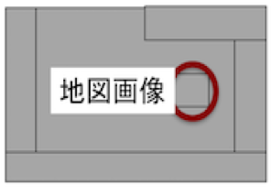
やめる
自由観覧
刀剣の所在地ヒント
刀剣の所在地ヒント
説明文が表示されます。説明文が表示されます。説明文が表示されます。説明文が表示されます。説明文が表示されます。説明文が表示されます。説明文が表示されます。説明文が表示されます。説明文が表示されます。説明文が表示されます。説明文が表示されます。説明文が表示されます。説明文が表示されます。説明文が表示されます。説明文が表示されます。説明文が表示されます。説明文が表示されます。説明文が表示されます。
説明を表示

Slide 12
自由観覧画面
やめる
自由観覧

Slide 13
やめる
自由観覧
表示記録を削除します。
よろしいですか？。
Cancel
OK

Slide 14

説明画面
タイトル
説明文が表示されます。説明文が表示されます。説明文が表示されます。説明文が表示されます。説明文が表示されます。説明文が表示されます。説明文が表示されます。説明文が表示されます。説明文が表示されます。説明文が表示されます。説明文が表示されます。説明文が表示されます。説明文が表示されます。説明文が表示されます。説明文が表示されます。
刀剣画像
O K

